Slide 1
Оценка эффективности системы маркетинга сервисной компании на примере ООО «Клининг Гарант»

Slide 2

Актуальность
Актуальность исследования особенностей совершенствования маркетинговой стратегии компании обусловлена тем, что на сегодняшний день сильно возросла роль стратегического поведения компаний, определяющее их конкурентные преимущества. Выверенная и эффективная стратегия позволяет компаниям не отставать от изменений на рынке, выживать и даже развиваться.
В рыночных условиях проработка действенной стратегии маркетинга включает в себя процесс поиска выгодных путей выполнения поставленных задач при достаточно прогнозируемых условиях внешней среды. Для этого необходимо определить и прогнозировать параметры внешней среды, ассортимент продукции, товаров и услуг, цены поставщиков, рынка сбыта, и ключевое – разработать долгосрочные цели и стратегию их достижения. Не применяющие стратегического планирования компании будут вынуждены проиграть в конкурентной борьбе.

Slide 3

Предмет, объект и цель исследования
Объект
ООО «Клининг Гарант»
Предмет
Стратегия маркетинга развития компании
Цель
Совершенствование стратегии маркетинга компании

Slide 4

Задачи исследования
Выявить сущность и значение стратегии и стратегического управления в системе маркетинга сервисной компании.
Изучить функции стратегического управления.
Рассмотреть методические подходы к разработке маркетинговой стратегии компании и процессу выбора стратегических альтернатив;
Провести общий организационно-экономический анализ деятельности ООО «Клининг гарант».
Исследовать внешнюю и внутреннюю среду компании, осуществить оценку её конкурентных преимуществ.
Проанализировать и внести коррективы в маркетинговую стратегию ООО «Клининг гарант».

Slide 5
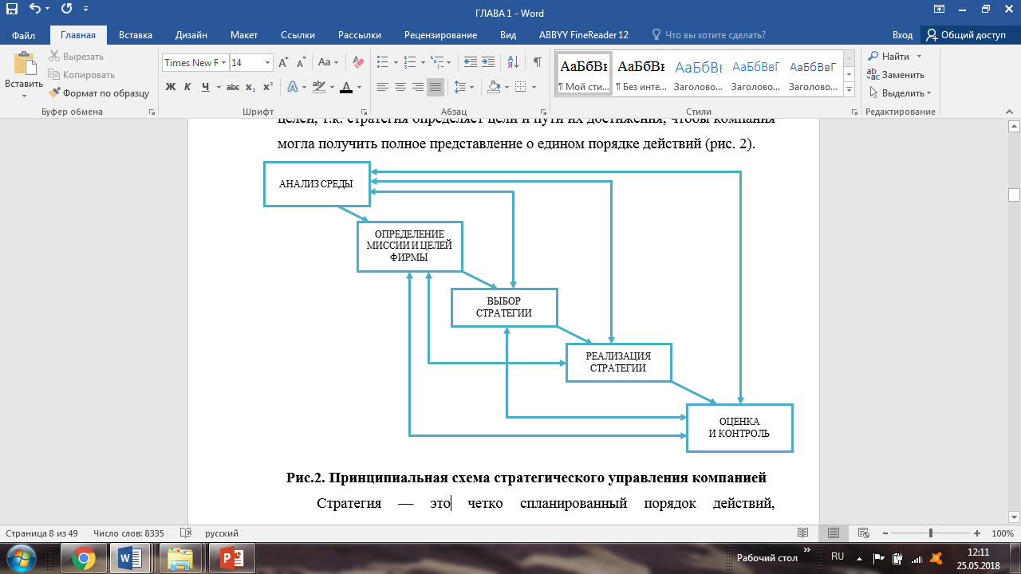
Основные определения исследования
Маркетинговая стратегия:
совокупность маркетинговых средств и инструментов, при помощи которых достигается эффективное продвижение товаров или услуг потребителям на выбранном рынке.

Slide 6
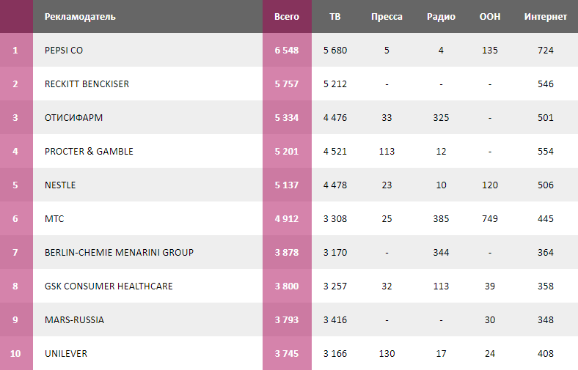
Топ-10 компаний России (затраты на маркетинг)

Slide 7
Краткая характеристика компании-объекта исследования
ООО «Клининг Гарант» является достаточно успешной компанией в части комплексного обслуживания недвижимости. Компания образована в 2016 году в форме общества с ограниченной ответственностью. Большой практический опыт, уникальные знания и штат специалистов позволил приобрести репутацию честного и надежного делового партнера.
Миссия ООО «Клининг Гарант» заключается в следующем: «Быть первыми среди поставщиков сервиса самого высшего качества при полном удовлетворении Клиента, достигаемом за счет технической компетентности и профессионализма всего персонала».

Slide 8
Уровень удовлетворенности клиентов компании
 | Увеличение спроса | Появление новых поставщиков | Развитие региональных рынков | Ужесточение конкуренции | Повышение требований | Неразвитость рынка трудовых ресурсов
Широкий ассортиментный перечень | + | + | + | - | - | -
Предложения в сфере промышленного клининга | ++ | + | +++ | ++ | - | -
Ценовая политика | ++ | + | + | -- | - | 0
Имидж | - | - | - | --- | 0 | 0
Низкая удовлетворенность существующих клиентов | - | 0 | - | - | 0 | -
Ограниченные финансовые возможности | ++ | + | + | - | -- | 0

Slide 9
SWOT-анализ ООО «Клининг Гарант»
Сила и возможности | Сила и угрозы
1.Выход на новые сегменты при высоком уровне обслуживания позволит повысить конкурентные позиции; 2.Организация новых каналов сбыта позволит увеличить количество потребителей; 3.Организация исследований рынка на должном уровне позволит выявить предпочтения клиентов и отслеживать изменения их предпочтений. | 1. Удачное месторасположение позволит удержать конкурентные позиции; 2. Хорошее понимание потребителей позволяет изменить варианты оказываемых услуг даже при условии сокращения спроса; 3. Прочные конкурентные позиции помогут удержаться в условиях сложившейся экономической ситуации в стране.
Слабость и возможность | Слабость и угроза
1.Возможность выхода на новые сегменты при низком уровне маркетинга может превратиться в угрозу деятельности и даже привести к убыткам; 2.Размещение рекламы поможет привлечь дополнительных клиентов; 3.удобное расположение определит возможность выхода на региональный рынок | 1.Невысокий уровень маркетинговой политики в «жизни» компании может стать выгодной для конкурентов и затруднить сбытовой процесс; 2.Непродуманность рекламной кампании может снизить спрос и общую прибыль; 3.спад в экономике страны приведёт к изменению развития кампании

Slide 10
SNW-анализ компании
Наименование стратегической позиции | Качественная оценка позиции
 | Сильная (S) | Нейтральная (N) | Слабая (W)
Стратегия организации |  | +
Бизнес-стратегии | +
Организационная структура |  | +
Финансы |  | +
Структура затрат |  | +
IT |  | +
Инновации как способ к реализации на рынке продуктов |  |  | +

Slide 11
Определение проблем маркетинга ООО «Клининг Гарант»
 | Увеличение спроса | Появление новых поставщиков | Развитие региональных рынков | Ужесточение конкуренции | Повышение требований | Неразвитость рынка трудовых ресурсов
Широкий ассортиментный перечень | + | + | + | - | - | -
Предложения в сфере промышленного клининга | ++ | + | +++ | ++ | - | -
Ценовая политика | ++ | + | + | -- | - | 0
Имидж | - | - | - | --- | 0 | 0
Низкая удовлетворенность существующих клиентов | - | 0 | - | - | 0 | -
Ограниченные финансовые возможности | ++ | + | + | - | -- | 0

Slide 12
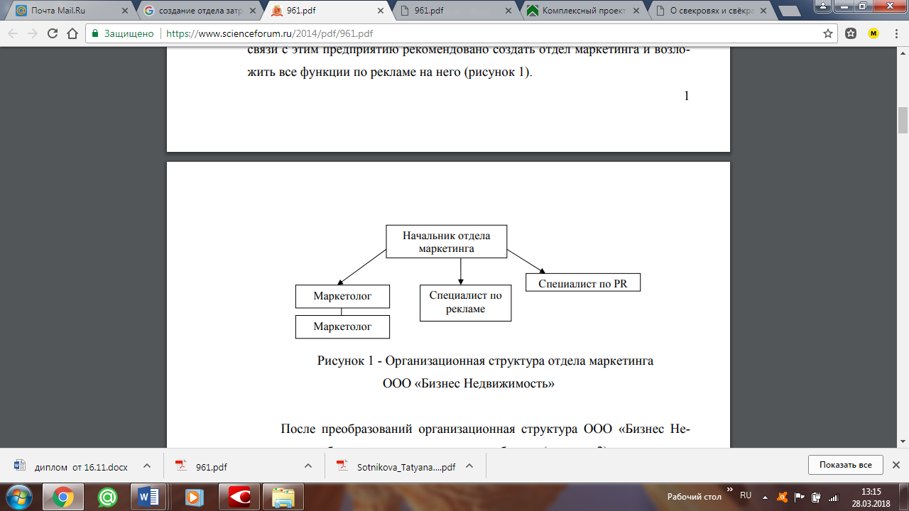
Предлагаемая организационная структура отдела маркетинга компании

Slide 13
Затраты на формирование отдела маркетинга
Наименование | Количество | Цена, в руб.
Стол | 5 | 2 000х5=10 000
Стулья | 5 | 1 000х5= 5 000
ПК Периферийные устройства | 5 | 8 000х5=40 000 77 000
Канцелярские принадлежности |  | 30 000
Жалюзи на окна | 4 | 10 000х4=40 000
Кондиционер | 1 | 15 000х1=15 000
Всего | 20 | 217 000

Slide 14
Оценка эффективности работы отдела маркетинга
Показатели | Прогноз, тыс.р.
1. Единовременные затраты, связанные с реорганизацией отдела маркетинга | 217
2. Текущие затраты, связанные с функционированием отдела маркетинга за год | 2 641,6
3. Прирост прибыли, связанный с реорганизацией маркетинговой деятельности за год | 10 014,5
4. Экономический эффект за год (стр. 3 - стр. 2 - стр. 1) | 7 155,9

Slide 15
Выбор стратегии маркетинга. Решение проблемы
Вариант стратегии | Возможность | Описание | Источники роста
Стратегия проникновения | Возможна | Есть все шансы в реализации стратегии | Указаны в порядке приоритетности: Разработка промо-акций для роста частоты совершения покупок Открытие представительства в регионах (не освоенных до сих пор) Расширение ассортимента
Стратегия развития рынка | Возможна | Компания обладает всеми ресурсами и возможностями к реализации
Стратегия развития товара | Вероятна | Компания обладает всеми ресурсами для расширения ассортимента и ввода новой категории, с относительными затруднениями
Стратегия диверсификации | Не возможна | У компании есть возможности роста на текущих рынках с помощью текущих и новых товаров. Диверсифицировать портфель не рекомендуется.

Slide 16
Эффективный маркетинг в компании сферы услуг «Клининг Гарант»
Позиции
индивидуальный подход к клиентам;
Факторы
название отражает сферу деятельности,
объективная оценка позиционирования,
специализация;
признание клиентов;
выдержка базовой позиции.
обеспечение гарантии на все типы услуг;
предоставление широкого спектра услуг.

Slide 17
Список используемых источников
Арутюнова Д.В. Стратегический менеджмент. – Таганрог.: Высшая школа, 2016. – 248 с.
Глоян Р.Р. Формирование маркетинговой политики предприятия//Современные научные достижения и инновационные технологии в гуманитарной и технической сферах. – 2016. – С.151-155.
Годин А.М. Маркетинг. – М.: «Дашков и К», 2016. – 258 с.
Голубков Е.П. О понятии «стратегия», ее роль в маркетинговом планировании//Маркетинг в России и за рубежом. – 2014. - №5. – С.3-20.
Лапыгин Ю.Н. Теория организации. – М.: Инфра-М, 2014. – 201 с.
Морозов Ю.В. Основы маркетинга. – М.: Дашков и К^{о}, 2016. – 148 c.
Раганян С.А. Маркетинговая стратегия и её роль в развитии организации//Управление и экономика в XXI веке. – 2017. – №2. – С.25-29.
Реброва Н.П. Основы маркетинга. – М.: Юрайт, 2016. – 277 c.
Романов А.А. Маркетинговые коммуникации. – М.: Эксмо, 2011. – 432 с.
Синяева И.М. Маркетинг. – М.: Юрайт, 2016. – 495 с.
Смирнов Н.А. Маркетинг. – Княгинино.: Высшая школа, 2016. – 144 с.
Шушкин М.А. Стратегия и тактика организации. – Н.Новгород.: НГАСУ, 2015. – 195 с.
Яковлева-Чернышева А.Ю. Механизм управления маркетингом в предпринимательских структурах//Управление и экономика в XXI веке. – 2014. - №1. – С.43-47.

Slide 18

СПАСИБО ЗА ВНИМАНИЕ!

